Slide 1
YOLO 미니 프로젝트
팀원 : 정지훈, 권영규, 조강혁

Slide 2
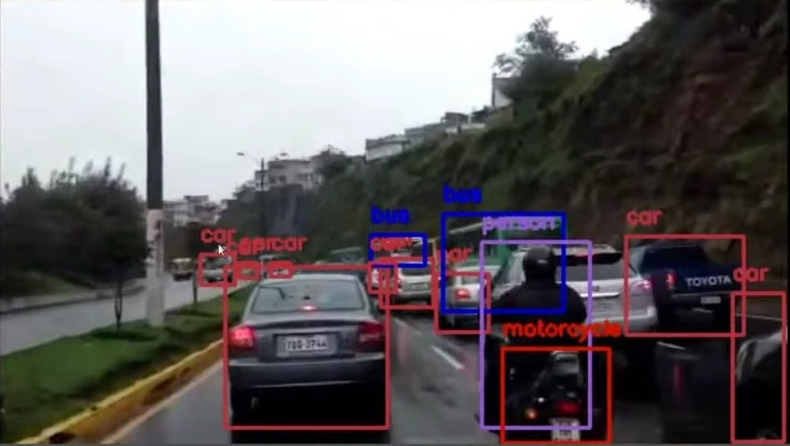
Object Detection 사진

Slide 3
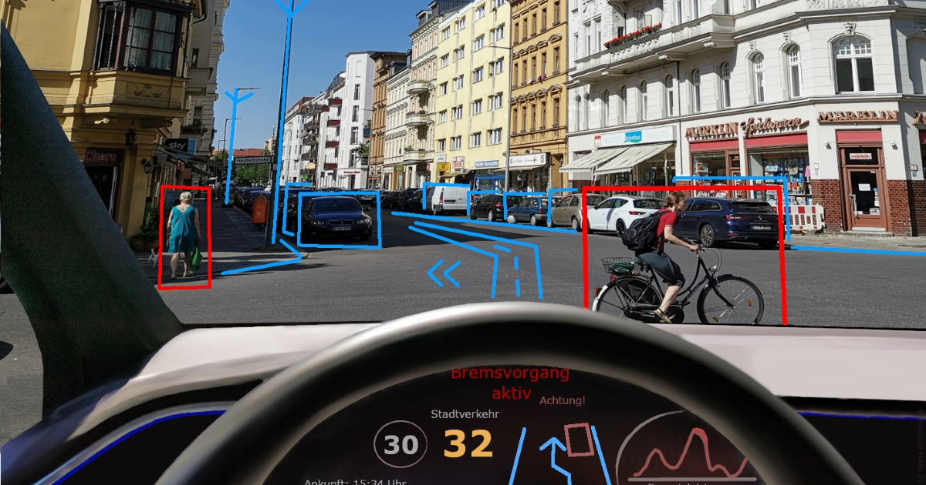
Object Detection 이란?
컴퓨터 비전과 이미지 처리와 관련된 컴퓨터 기술로서, 디지털 이미지와 비디오로 특정한 계열의 시맨틱 객체 인스턴스(예: 인간, 건물, 자동차)를 감지하는 일을 다룹니다.

Slide 4
Object Detect Technology
객체탐지기술은 자동차 자율주행 분야를 넘어 다양한 분야에서 활용 가능하다. 불법 주정차 탐지, 이미지 검색, 글자 탐지(OCR), 얼굴인식, 공장 내 위험 요소 탐지 등에서 활용될 수 있다. 특히 최근 각광 받고 있는 스마트팩토리 구축 사업에서 객체탐지기술은 중요한 분야이다.

Slide 5
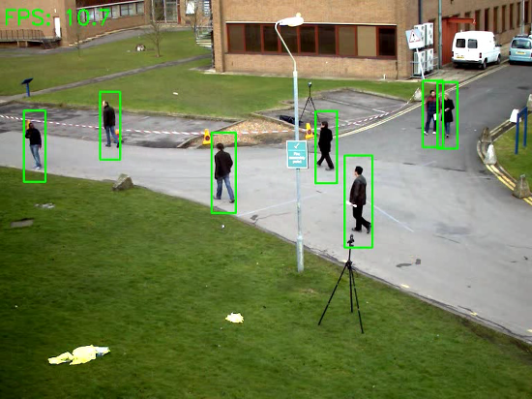
Object Detection Examples
얼굴 검출, 보행자 검출, 체온 측정, 자율 주행 차량, 보안 시스템, 인공 지능 비디오 분석

Slide 6
Object detector 가 실생활에서 어떻게 쓰이는지
자율 주행 차량: 객체 탐지 기술은 자율 주행 차량에서 중요한 역할을 합니다. 카메라 또는 라이다 센서를 통해 수집된 실시간 이미지 데이터에서 보행자, 차량, 신호등 등의 물체를 탐지하여 주행 경로를 계획하고 충돌을 피하는 데 사용됩니다.
보안 시스템: 객체 탐지는 보안 시스템에서 침입 감지, 도난 방지 등의 용도로 활용됩니다. 카메라를 통해 촬영된 영상에서 이상 행위를 감지하거나 특정 물체(예: 사람, 차량)를 식별하여 알림을 생성하거나 조치를 취합니다.
스마트 농업: 객체 탐지 기술은 스마트 농업에서 작물의 상태 모니터링에 활용됩니다. 카메라나 드론을 사용하여 작물 및 작물의 질병, 해충 등을 탐지하여 농작물의 건강 상태를 파악하고 적절한 조치를 취합니다.
품질 관리: 객체 탐지는 제조업 분야에서 제품의 품질 관리에 사용됩니다. 제품 생산 과정에서 카메라나 센서를 사용하여 제품의 결함, 불량, 부족 등을 탐지하여 실시간으로 품질 이상을 감지하고 제품의 품질을 향상시킵니다.
인공지능 비디오 분석: 객체 탐지는 인공지능 비디오 분석 시스템에서도 활용됩니다. CCTV 등의 비디오 데이터에서 사람, 차량, 동물 등의 물체를 탐지하여 행동 인식, 교통 모니터링, 이벤트 탐지 등에 활용됩니다.

Slide 7
Yolo 버전 조사 (1)
YOLOv4: YOLOv4는 YOLO의 최신 버전으로, 높은 정확도와 빠른 속도를 모두 갖추고 있습니다. 성능과 다양한 기능들이 최적화되어 있으며, 대규모 객체 탐지에 적합합니다. 그러나 YOLOv4는 더 많은 계산 리소스를 요구하므로 높은 성능의 하드웨어나 GPU를 필요로 합니다.
YOLOv3: YOLOv3는 YOLO의 이전 버전으로, 빠른 속도와 상대적으로 좋은 정확도를 제공합니다. YOLOv3는 중간 규모의 객체 탐지 작업에 적합하며, 리소스 요구사항이 낮은 편입니다.
YOLOv5: 는 COCO 데이터셋에 훈련된 복합 스케일링된 객체 탐지 모델의 가족으로, 테스트 타임 증강(TTA), 모델 앙상블링, 하이퍼파라미터 진화, ONNX, CoreML, TFLite로의 내보내기 등의 간단한 기능을 포함합니다¹².

Slide 8
Yolo 버전 조사 (2)
YOLOv7: 5FPS에서 160FPS의 범위에서 모든 알려진 객체 탐지기의 속도와 정확도 모두에서 능가한다. 30FPS 이상의 모든 알려진 실시간 객체 탐지기 중 가장 높은 정확도인 56.8% AP를 가집니다.
YOLOv8: 5FPS새로운 백본 네트워크를 사용하며, 이전의 yolo 모델들과 성능을 쉽게 비교 할 수 있도록 설계되었습니다.

Slide 9
Framework
Darknet
연산이 빠르고 gpu와 cpu모두 지원하지만
리눅스 환경에서만 지원함
DarkFlow
darknet의 텐서플로우 버전
연산이 빠르고 gpu와 cpu모두 모든 os 지원
복잡한 설치조건
opencv내장
간단하지만 cpu만 지원해 느린 연산속도

Slide 10
Yolo 성능 높이는 팁
Background image 넣기 -> 백그라운드 이미지는 탐지할 물체가 없는 데이터들을 의미한다. 이 백그라운드 이미지를 넣어주면 False Positives (FP) 가 줄어드는 효과를 볼 수 있다.
Pretrained weights 사용하기 -> 작거나 중간 정도 사이즈의 데이터셋에 추천한다.
Epoch는 300부터 시작해서 overfit 이 발생하면 줄이고 발생하지 않으면 600 1200등으로 점점 늘리면 된다.

Slide 11
출처
http://www.digitalbizon.com/news/articleView.html?idxno=1336887
http://clipsoft.co.kr/wp/blog/%EA%B0%9D%EC%B2%B4-%ED%83%90%EC%A7%80object-detection-%EA%B8%B0%EC%88%A0/
https://darkpgmr.tistory.com/53(Image)
https://journal-home.s3.ap-northeast-2.amazonaws.com/site/2022s/abs/0690.pdf (논문)
https://lynnshin.tistory.com/47

